Slide 1

Energy Fund dan Petroleum sebagai stimulus keadilan energi bagi seluruh rakyat Indonesia
Disampaikan Oleh:
Bisman Bhaktiar, SH., MH., MM.
Direktur Eksekutif

Slide 2

PENDAHULUAN

Slide 3
Latar Belakang
Sumber Daya Energi
Sumber Daya Energi Tak Terbarukan (Non Renewable Energy)
Minyak
Gas
Batubara
Shale gas
Nuklir
Sumber Daya Energi Terbarukan (Renewable Energy)
Air (Hydro)
Panas Bumi (Geothermal)
Matahari (Solar)
Bio fuel
Bio mass
Energi Laut
Angin
Kesejahteraan Umat manusia
Ketahanan energi, keberlanjutan, keamanaan lingkungan dan pertimbangan ekonomis

Slide 4
Latar Belakang (Lanjutan 1)
Migas masih memegang peranan penting sebagai sumber energi di masa mendatang, proyeksi pemanfaatan Energi dalam Kebijakan Energi Nasional (KEN)

Slide 5
KETAHANAN ENERGI

Slide 6
Apakah Indonesia sudah memiliki kemandirian dan ketahanan Energi?
KEMANDIRAN DAN KETAHANAN
MENGURANGI KETERGANTUNGAN TERHADAP ASING:
Produksi/explorasi dan ekploitasi
Teknologi dan peralatan, pengolahan
Peralatan pembangkitan/produksi
Finansial dan permodalan
Transportasi energi
Jaminan pasokan
Undang Undang Dasar 45
Undang Undang Migas
Undang Undang Minerba
Undang Undang Ketenaganukliran
Undang Undang Energi
Undang Undang ketenagalistrikan
Dan peraturan peraturan pendukungnya
dll
Telah didukung oleh berbagai perundang undangan dan peraturan

Slide 7
Urgensi Dana Ketahanan Energi Bagi Indonesia
Indonesia memerlukan dana yang besar untuk membenahi sektor energi
Infrastruktur Energi Indonesia sangat tertinggal
Ketergantungan yang tinggi terhadap energi fosil
EBT tidak berkembang
Indonesia belum mempunyai Strategic Petroleum Reserve (SPR)

Slide 8
PERBANDINGAN KETAHANAN BBM
NEGARA | JUMLAH PENDUDUK | KONSUMSI BBM | LIFTING | KAPASITAS KILANG | CADANGAN BBM
SINGAPURA | 4.701.069 | 1.255 ribu bph | - | 1.348 ribu bph | 90 Hari
MALAYSIA | 28.274.729 | 697 ribu bph | 657 ribu bph | 722 ribu bph | 25 Hari
CHINA | 1.330.141.295 | 10.221 ribu bph | 4.155 ribu bph | 11.540 ribu bph | 90 Hari
AMERIKA | 310.232.863 | 18.555 ribu bph | 8.905 ribu bph | 17.388 ribu bph | 260 Hari
INDONESIA | 242.968.342 | 1.565 ribu bph | 825 ribu bph | 1.046 ribu bpdh | 20 Hari*
Sumber: bp statistical review 2013
* Milik PT Pertamina (Persero)

Slide 9
contoh dokumen ketahanan energi
Dokumen | Aspek | Indikator | Penilaian
Outlook energy Indonesia 2012 (BPPT) | Availability Affordability Accessibility Acceptability | Indikator: 14 Availability, 4 Affordability, 6 Accessibility, dan 2 Acceptability. Total: 26 indikator | Analytical Hierarchy Process (AHP)
MOSES (IEA) | Risk Resilience (internal dan external) | Indikator: Crude oil, BBM, gas bumi dan batubara. Hydro, Nuklir, biomassa, dan BBN Total: 35 indikator | Tiga level ketahanan: rendah,sedang dan tinggi.
NESA (Australia, per 2 tahun) | Adequacy Reliability Competitiveness | Indikator: BBM, Gas, dan Listrik | Penilaian kualitatif setiap aspek NESA.
Index of U.S. energy security risk (USA, per tahun) | Geopolitics Economic Reliability Environment | Indikator: Global fuel, fuel import, energy expenditure, price dan market volatility, energy intensity, electric power, transportation, environment, R & D. Total: 37 indikator | Baseline score

Slide 10
PENILAIAN DUNIA INTERNASIONAL
TERHADAP KETAHANAN ENERGI INDONESIA
World Energy Council, 2015
Hasil Energy Sustainability Index Rankings oleh WEC:
Indonesia menempati urutan 65 (tahun 2015), melorot dari urutan 60 (tahun 2012), dan urutan 47 (tahun 2011) serta urutan 29 (tahun 2010).
Variable :
Energy Resource Availability
Conventional and unconventional hydrocarbon resources, renewable resources (wind, solar, biofuels)
Accessibility Barriers : Barriers (geopolitical, financial and human constraints, fiscal regimes, and need for major infrastructure and technology deployment) to explore and develop available resources.
Environmental Acceptability : environmental and safety concerns
Investment Cost Affordability : consumers being able to afford energy services, capital and operating cost structures for developing various energy
sources
Negara | Ranking
Kanada | 1
Swedia | 2
Denmark | 3
Zimbabwe | 4
Kolombia | 5
…..
Jepang | 7
Australia | 25
USA | 27
Filipina | 52
Thailand | 58
Indonesia | 65

Slide 11
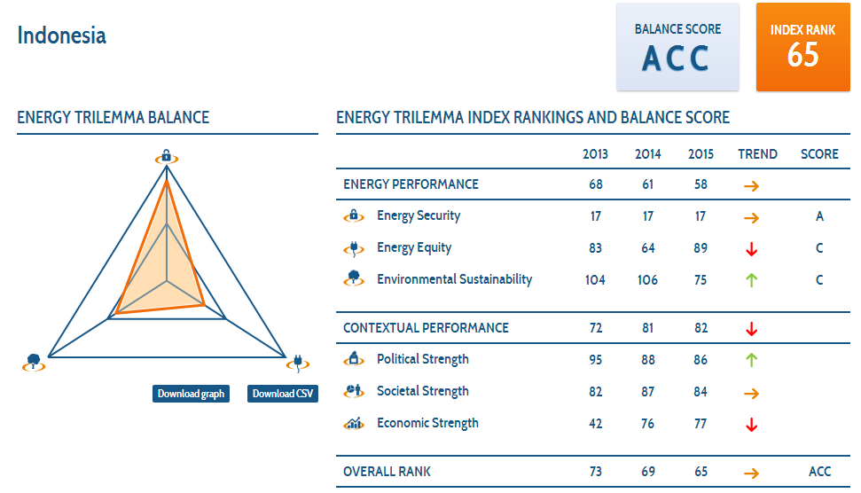
Energy Trilemma Index untuk Indonesia tahun 2015

Slide 12
STRATEGIC PETROLEUM RESERVED (SPR)

Slide 13
Strategic Petroleum Reserve/SPR (1)
SPR sudah dipraktekkan oleh beberapa negara dengan berbagai skema yang bervariasi. Amerika Serikat, Jepang, Jerman dan China tercatat sebagai negara yang memiliki SPR terbesar di dunia.
Amerika Serikat: AS memiliki cadangan minyak strategis hingga satu tahun. AS tercatat memiliki 4,1 Milyar Barrel sebagai US Strategic Petroleum Reserves, dimana sekitar 1,4 Milyar Barrel dimiliki oleh negara/Pemerintah sedangkan sisanya dimiliki oleh swasta.
Korea Selatan: Korea Selatan menjaga cadangan minyak strategisnya hingga 40 – 60 hari untuk umpan kilang minyaknya. Sejak 2009 Korea Selatan selalu memiliki cadangan untuk konsumsi diatas 160 hari, yang disimpan di fasilitas penyimpanan (tanki) dengan total kapasitas 288 juta barrel

Slide 14
Strategic Petroleum Reserve/SPR (2)
Jepang: Cadangan strategis Jepang mencapai satu tahun. Tersimpan di beberapa lokasi strategis, yang memperhitngkan beragai kemungkinan bencana/gangguan. Sebanyak 324 Juta Barrel di miliki pemerintah dan 260 Juta Barrel di miliki swasta.
Malaysia: Malaysia punya cadanga strategisnya sampai 25 hari. Pengelolaan Minyak dan Gas Buminya terpisah (Petroleum Development Act/1974; dan Gas Supply Regulation).
Singapura : Singapura mempunyai cadangan strategis 25 hari. Walau bukan milik negara, namun pemerintah Singapura menerapkan perjanjian yang mengikat semua kilang swasta yang beroperasi di negaranya, dimana negara berhak menggunakan stok Migas milik swasta tersebut saat diperlukan
China: Sejak 2007, China mulai memperkuat SPR melalui beberapa tahapan. Tahap I sampai tahun 2008 mengusasi stock minyak mentah 102 Juta Barrel. Pada Akhir 2011 mencapai stok minyak mentahnya 170 Juta Barrel. Pada tahap III/2020 diperkirakan

Slide 15
DASAR HUKUM
PETROLEUM FUND

Slide 16
Dasar Hukum Petroleum Fund (1)
Undang-undang Dasar (UUD) 1945 pasal 23A:
“Pajak dan pungutan lain yang bersifat memaksa untuk keperluan negara diatur dengan undang-undang”.
UU No. 30 tahun 2007 tentang Energi, pasal 30
(1) Pendanaan kegiatan penelitian dan pengembangan sebagaimana dimaksud dalam Pasal 29 difasilitasi oleh Pemerintah dan pemerintah daerah sesuai dengan kewenangannya.
(2) Pendanaan kegiatan penelitian dan pengembangan ilmu pengetahuan dan teknologi energi, sebagaimana dimaksud pada ayat (1) antara lain bersumber dari Anggaran Pendapatan dan Belanja Negara, Anggaran Pendapatan dan Belanja Daerah, dari dana dari swasta.
(3) Pengembangan dan pemanfaatan hasil penelitian tentang energi baru dan energi terbarukan dibiayai dari pendapatan negara yang berasal dari energi tak terbarukan.”

Slide 17
Dasar Hukum Petroleum Fund (2)
PP 79 tahun 2014 tentang Kebijakan Energi Nasional, pasal 27 ayat (5b):
“Menerapkan premi pengurasan Energi fossil untuk pengembangan Energi dan / atau”
Pasal 27 PP 79/2014 merupakan tafsir bebas dari perintah Pasal 11 UU 30/2007, bukan perintah Pasal 30 UU 30/2007 sehingga Pasal tersebut tidak berhubungan dengan pasal 30 UU 30/2007 tentang energi yang mengatur pendanaan untuk pengembangan dan pemanfaatan hasil penelitian Energi Baru dan Terbarukan yang berasal dari Pendapatan Negara yang bersumber dari energi tak terbarukan.
PP 79/2014 memunculkan istilah “pengurasan energi fossil” yang peruntukannya sangat luas. Pemahaman atas frase “pengurasan energi fosil” yang diambil dari istilah “depletion premium”.

Slide 18
PEMANFAATAN SUMBER DANA PETROLEUM FUND

Slide 19

Transformasi Energi Konvensional Menuju Energi Modern
Pengembangan dan pemanfaatan hasil penelitian tentang energi baru dan energi terbarukan dibiayai dari pendapatan negara yang berasal dari energi tak terbarukan (Pasal 30 ayat (3))
Penyebutan frasa “pengembangan & pemanfaatan hasil penelitian EBT” pada ayat (3) pasal 30 UU 30/2007 mengunci peruntukan dana yang diperoleh dari “pendapatan negara yang berasal dari energi tak terbarukan”.

Slide 20
Pemanfaatan Dana Ketahanan Energi yang sumbernya merupakan Petroleum Fund dan Energy Fund diperuntukkan untuk pembangunan infrastruktur energi, listrik/energy berbasis EBT untuk daerah tertinggal, diversifikasi pasokan energi (menjaga bauran energi). insentif pengusahaan EBT, strategic petroleum reserve, peningkatan SDM & dan Ristek, termasuk pilot project serta pengembangan industri energi nasional.

Slide 21
REKOMENDASI

Slide 22
Rekomendasi (1)
Penerapan pungutan kepada konsumen atas pembelian BBM yang harganya ditetapkan pemerintah tidak memiliki dasar hukum yang kuat. Walaupun akan dibentuk Peraturan Pemerintah atau Peratuan Presiden sekalipun tidak bisa menjadi dasar hukum untuk memungut sejumlah tertentu dari pembelian BBM sebagai sumber pendanaan DKE, karena perlu persetujuan DPR melalui Undang-Undang.
DPR RI bersama-sama dengan Pemerintah untuk menyiapkan payung hukum yang lebih kuat bagi Energy Fund dan Petroleum Fund antara lain: tercantum dalam revisi UU Minyak dan Gas Bumi dan Revisi UU Energi, serta secara paralel menyiapkan regulasi turunan dari UU (Peraturan Pemerintah, Peraturan Presiden, dan Peraturan Menteri) untuk implementasi UU tersebut.
Perlu dipikirkan sumber-sumber dari dana ketahanan energi yang tidak membebani rakyat secara langsung, sehingga rakyat tidak senantiasa dikorbankan terhadap kebijakan Pemerintah yang sebenarnya baik.

Slide 23
Rekomendasi (2)
Lembaga yang mengelola Dana Ketahanan Energi merupakan lembaga milik negara (100%) yang memiliki akses yang luas, sehingga mudah dalam melakukan pengelolaan dan pemanfaatan dana tersebut.
Pemanfaatan Dana Ketahanan Energi harus sesuai dengan peraturan perundang-undangan yang berlaku, lebih diutamakan adalah untuk pengembangan energi baru dan terbarukan sehingga manfaat yang diperloleh dapat dirasakan oleh rakyat secara luas di seluruh wilayah Negara Kesatuan Republik Indonesia (NKRI)
Pemerintah perlu memperhatikan keadilan pengembangan energi untuk daerah pelosok, daerah tertinggal, daerah terdepan, daerah terpencil dan di pulau-pulau kecil, yang hingga saat ini ada sebagian dari mereka belum merasakan energi listrik dalam menunjang kehidupan mereka.
Pemerintah perlu memperkuat evaluasi dan monitoring program-program yang dilaksanakannya agar program yang dijalankan dapat berjalan dengan baik dan manfaatnya benar-benar dapat dirasakan oleh masyarakat.

Slide 24

T erima Kasih
Bisman Bhaktiar, SH., MH., MM.
 bismanb@gmail.com
 081315151123
☞
www.pushep.or.id
Pusat Studi Hukum Energi & Pertambangan
“untuk energi & pertambangan yang berlandaskan hukum dan keadilan”

